Slide 1
Alarma Inteligente
Integrantes:
Victor Sandoval Rosales
Lucio Huamán Tirado
Zecarlos Cuya Vicente

Slide 2
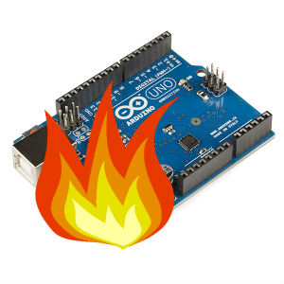
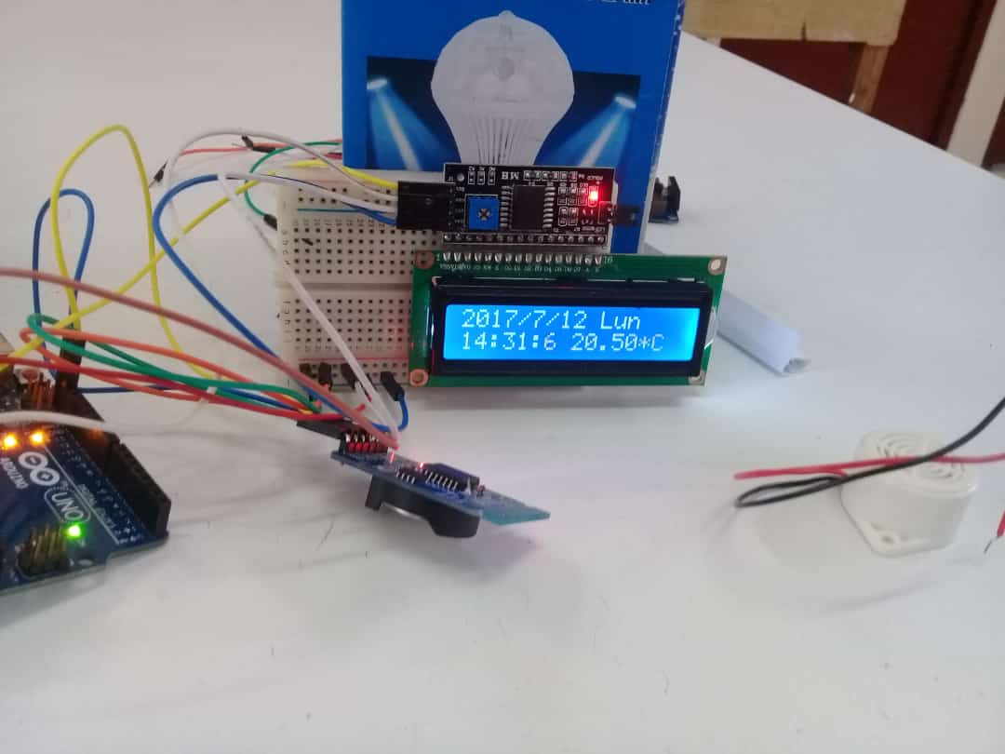
Objetivos
Por parte personal del equipo-Aprender más de arduino y/o como no quemar un Arduino.
Iniciamos con dos ideas de alarma , después de esto pasamos a plantear la idea del Proyecto que siguió con el objetivo que en la primera fase se lograra apreciar hora y fecha en el LCD .
El proyecto se plantea que sea eficaz y sencillo de comprender el funcionamiento con el objetivo que el prototipo pueda usarse en la vida cotidiana o escolar.

Slide 3
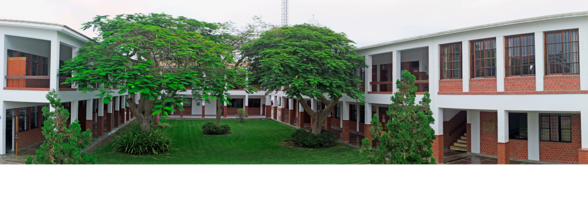



Para quienes va dirigido
¿Para quienes va dirigido?
A Instituciones educativas
A empresas privadas
A empresas públicas
Para La vida Cotidiana

Slide 4
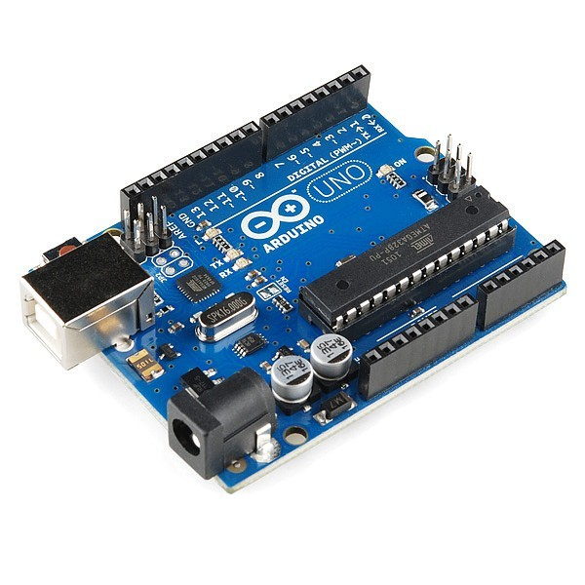
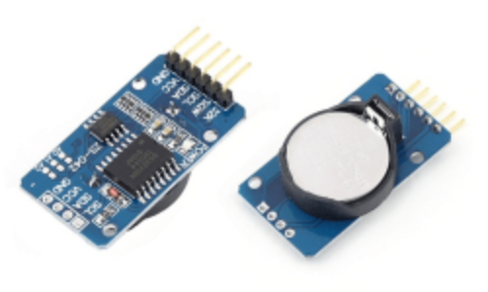
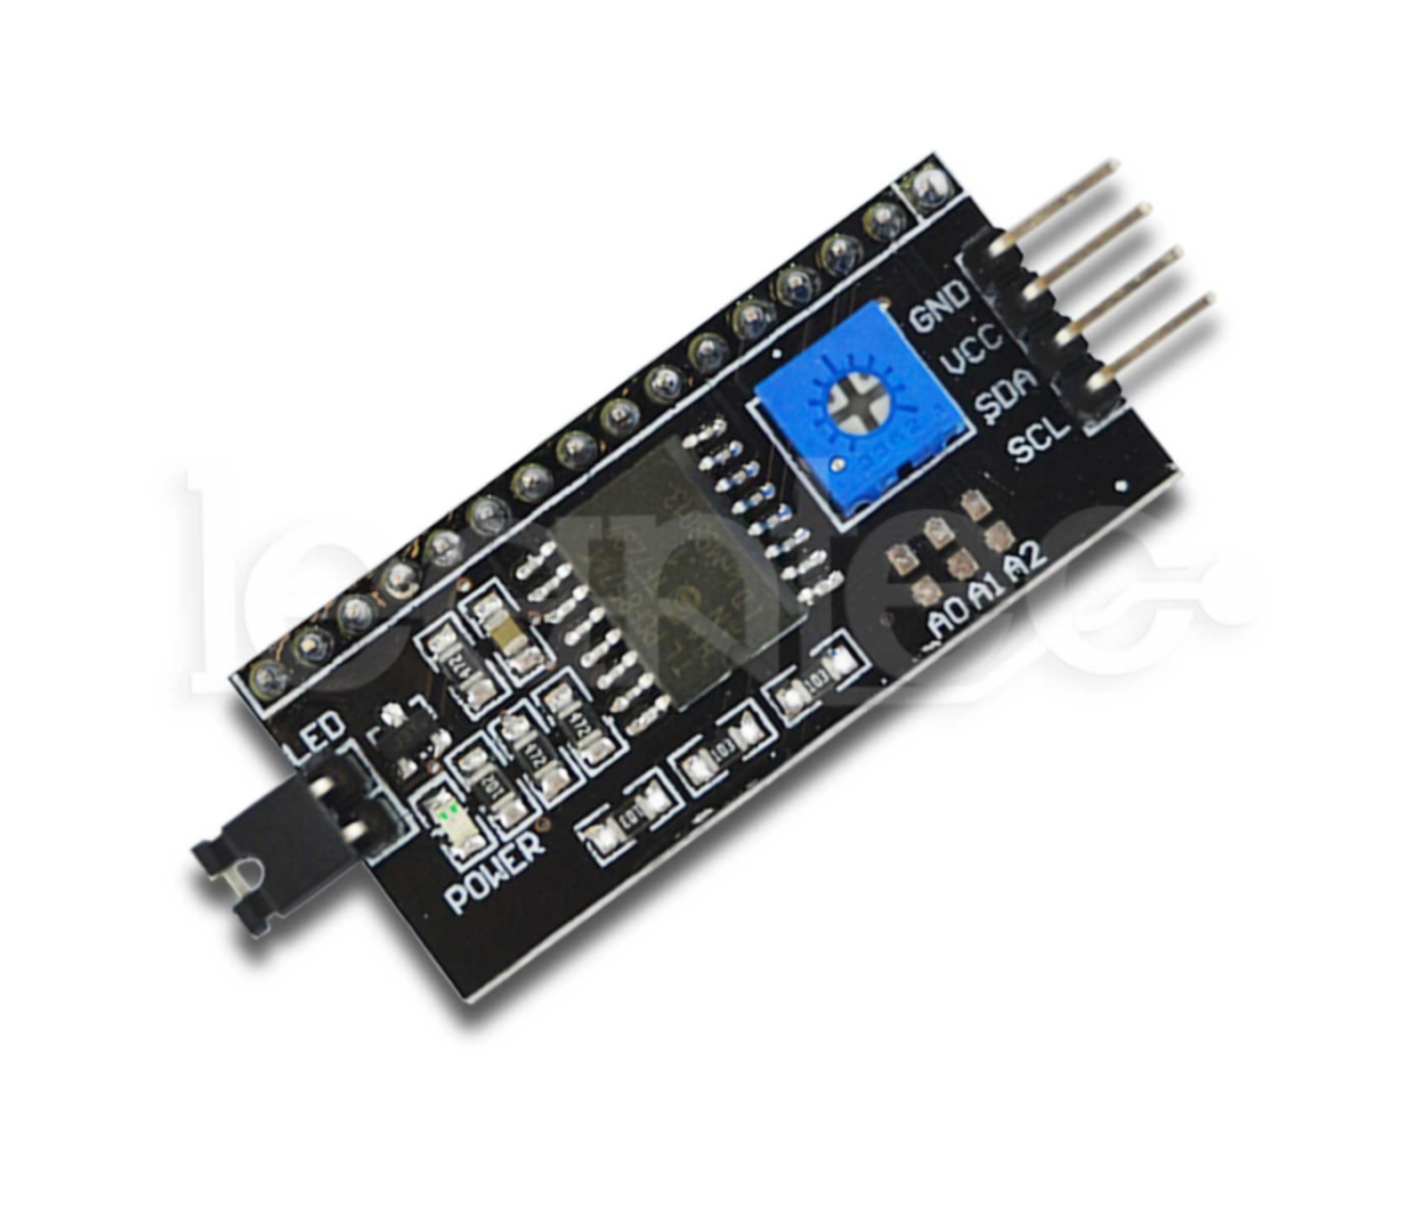
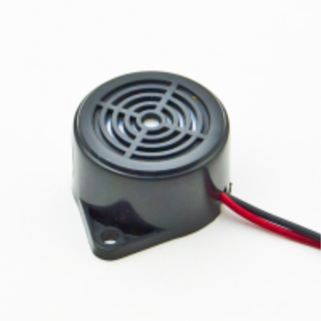
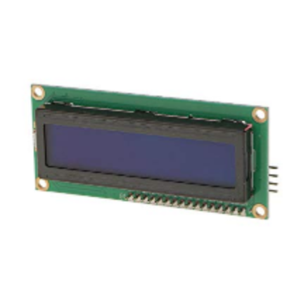
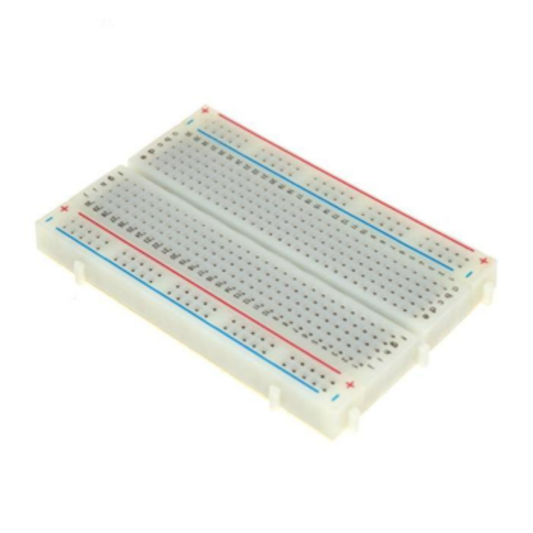
Componentes y costo
ARDUINO UNO | será como el transmisor de señales por el cual se codifica lo que se tiene que hacer para que todo funcione |  | 5V | 30,00
RELOJ DE TIEMPO REAL RTC- DS3231 | obtener mediciones de tiempo en las unidades temporales que empleamos de forma cotidiana. |  | 5V | 18,00
INTERFAZ I2C | conectar pantallas LCD usando tan solo dos pines de tu microcontrolador |  | 5V | 18,00
Zumbador Mecánico 12V DC | Emite sonido de Timbre -Manorshi |  | 9V ~ 15 V | 5,00
LCD | Visualiza los valores obtenidos por los sensores en la pantalla LCD de 2 líneas y 16 caracteres cada una. |  | 5V | 20,00
PROTOBOARD | Protoboard Chica 400 puntos |  | - - | 12,00

Slide 5
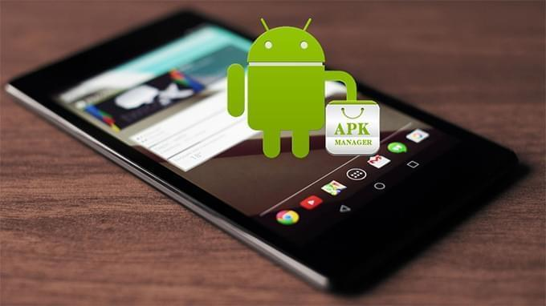
Ventajas y Desventajas
El proyecto se puede enlazar con dispositivos ya sea mediante apk .
Lo que se usa es cómodo y puede ser modificado para otro propósitos ,como de riego automático .
Más eficacia en los horarios.
Puede pasar que sea necesario la necesidad de estar cerca a la alarma, lo cual no se puede controlar de larga distancia.
Bajo la modificación ,el proyecto aún usa un solo horario.
Aún no implementa batería Interna lo cual debe estar conectado para funcionamiento.

Slide 6
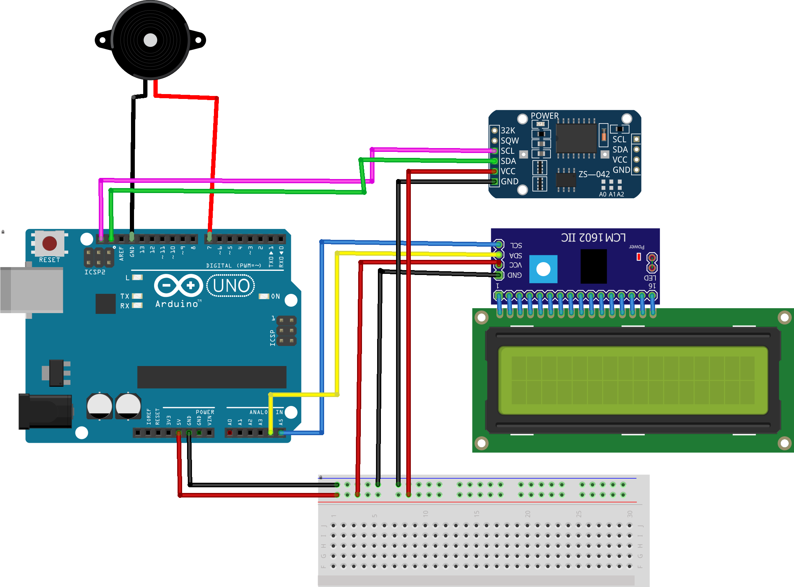
Diagrama

Slide 7
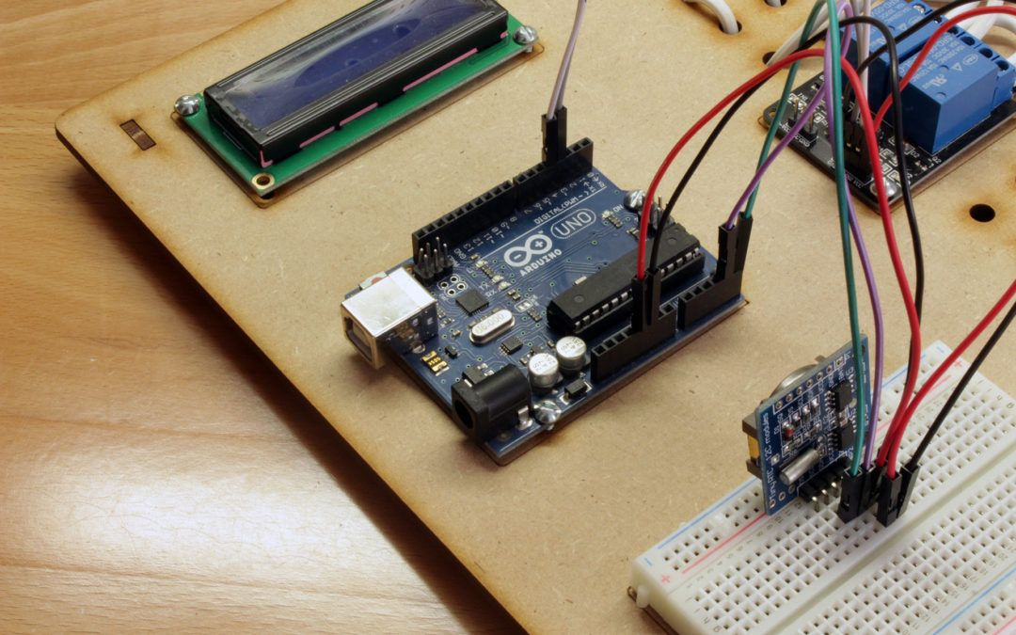
Funcionalidad
El funcionamiento de este proyecto es es poder facilitar a cualquier ambiente público o privado ya sea una empresa o alguna entidad pública es un timbre o también funciona como una alarma con robos o algún incendia también para los institutos, colegios, universidades para poder realizar los cambios de horas automáticamente .

